Slide 1

Java-интенсив

Slide 2
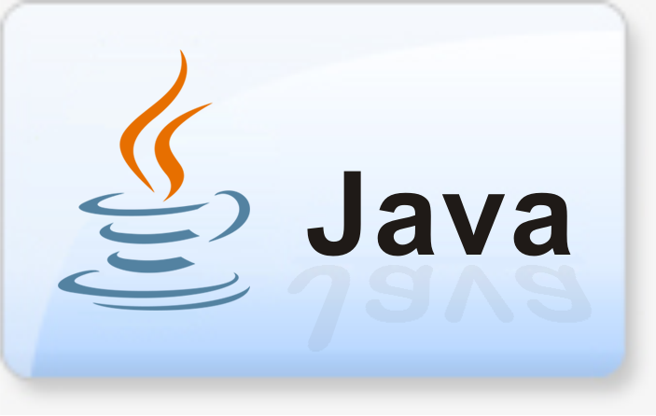
Chapter 6.1
MVC

Slide 3
MVC
В больших приложениях часто становится много классов
Если у этих классов нет четкой структуры, в них очень сложно разбираться
MVC = Model-View-Controller, паттерн проектирования
Фактически – это способ разделять классы приложений на слои
Каждый слой должен общаться только с предыдущим

Slide 4
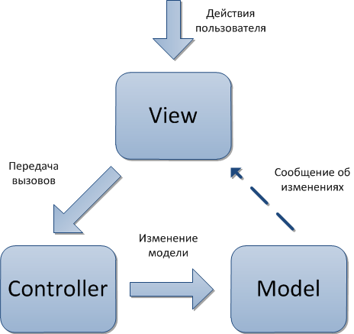
MVC

Slide 5
Основные слои приложения - View.
View – слой того, что видит пользователь. Тут находится все, что отвечает за внешний вид приложения.
View – layer должен практически ничего не знать о какой либо логике приложения.
Например, есть у вас список пользователей – друзей в соц сети. View должно их красиво нарисовать, и все.
View layer не должен знать, каким именно образом был сформирован этот список

Slide 6
Основные слои приложения - Controller.
Controller получает информацию о том, что пользователь хочет увидеть какую либо view.
Controller на основе пришедших в него данных решает, какую view показать пользователю
Фактически, controller чаще всего получает данные со view
Например view это страница логина ( с полями логина и пароля)
View отправит данные в контроллер, который решит, что показать дальше пользователю (например ошибку, или домашнюю страницу)

Slide 7
Основные слои приложения - Model.
Model в идеале это основная функциональность приложения
В классическом определении это данные, доступ к ним и бизнес логика.
Фактически, обычно выделяют 2 дополнительных слоя – доступ к данным и бизнес логику.

Slide 8
Основные слои приложения – бизнес логика (service layer).
Это место, где сосредоточена основная логика приложения.
Например, контроллер прислал нам логин и пароль, и спрашивает, корректные ли они.
Уровень бизнес логики должен как раз проверить, корректны ли логин и пароль (например, просто методом equals, это будет основная задача класса LoginService)
Вот только Service – layer должен откуда-то получить данные (по логину пользователя например)

Slide 9
Основные слои приложения – DataAccess
Это набор классов, которые просто предоставляют данные
Например, на вход метода приходит логин, а DAO/Repository class должен вернуть данные об этом пользователе
DataAccess может читать из большого количества разных источников (самый простой – файлы, самый распространенный – SQL базы данных)

Slide 10
Еще раз посмотрим на схему MVC

Slide 11
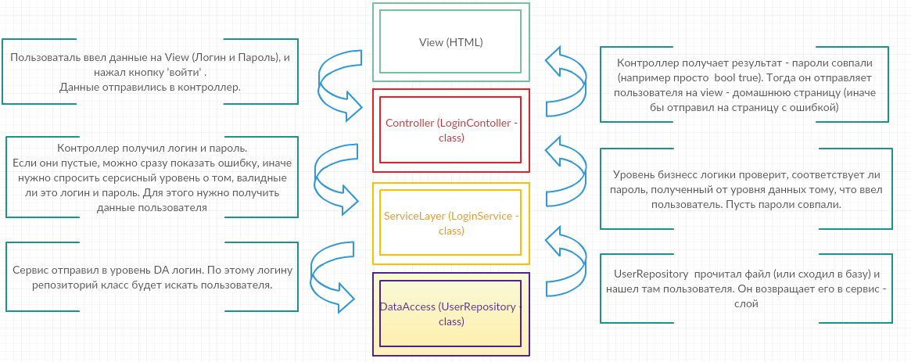
Теперь посмотрим, как слои выглядят чаще всего в приложении

Slide 12
Вопросы и ответы

Slide 13
Chapter 5.1
Протокол HTTP

Slide 14
Что такое протокол?
Протокол – это набор правил.
Понятие протокола на самом деле встречается и в реальной жизни
В интернете информация передается по различным специальным протоколам

Slide 15
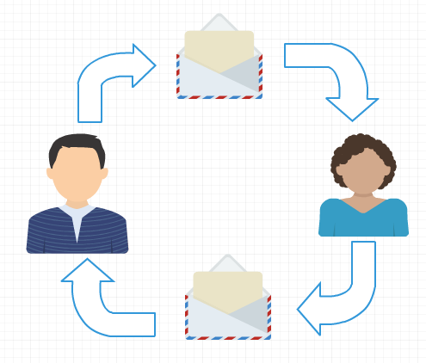
Что такое протокол (на примере обычной почты)
Запрос (Request)
Ответ (Response)

Slide 16
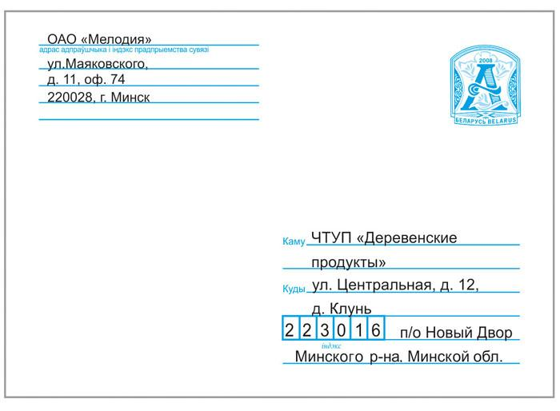
Что такое протокол (на примере обычной почты)
Техническая информация

Slide 17
Что такое протокол (на примере обычной почты)
Наличие техническая информация для почты (индекс, адреса, ФИО) – это как раз “правила” или “протокол” почты
Если все указано верно – почта сможет доставить письмо, иначе – нет
Однако, почта не знает, какая информация внутри конверта
Поэтому протокол почты можно назвать “транспортным”

Slide 18
Что такое протокол
Два основные способа передачи информации в интернете “транспортного” уровня
TCP/IP
UDP
Каждый имеет набор правил, и содержит под собой другие, более простые протоколы (стек протоколов)

Slide 19
Что такое протокол
UDP – негарантированная доставка (выше скорость)
TCP/IP – гарантированная доставка (ниже скорость)

Slide 20
Гарантированная доставка

Slide 21
Что такое протокол
Заметим, что почта не знает о содержании письма
Если вы общаетесь с каким-то специфичным учреждением, на формат переписки могут быть наложены дополнительные правила
То есть мы получаем “стек” протоколов (протокол учреждения “использует” протоколом почты)

Slide 22
HTTP
HyperText Transfer Protocol — «протокол передачи гипертекста»
Работает над (использует) TCP/IP
Работает по принципу запрос/ответ
Веб-приложения чаще всего общаются через HTTP
В нашем примере про почту HTTP - содержание письма

Slide 23
Как устроен HTTP
Исследуем, как устроен HTTP
Рассмотрим пример запроса, сгенерированного браузером
Откроем TCP/IP соединение с помощью JAVA, и посмотрим, что нам пришлет браузер (выведем HTTP запрос в консоль)
Браузер у нас это “клиент”, а Java приложение – “сервер”

Slide 24
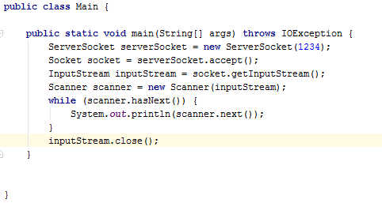
Как устроен HTTP

Slide 25

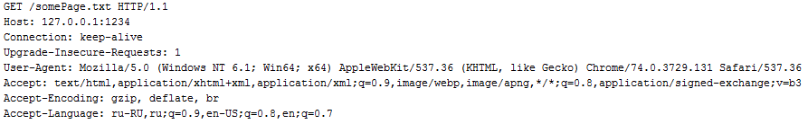
Как устроен HTTP
Первая строка:метод, запрашиваемый “ресурс” и версия протокола
Заголовки (HEADERS), фактически – ассоциативный массив
(ключ-значение), техническая информация

Slide 26
Как устроен HTTP
Метод HTTP запроса – фактически глагол, которым вы говорите серверу, что вы от него хотите
Два самые используемые метода: GET, POST
GET в идеале – запрос на получение ресурса
POST – отправка чего либо на сервер (например картинки)
У POST есть “тело” запроса

Slide 27
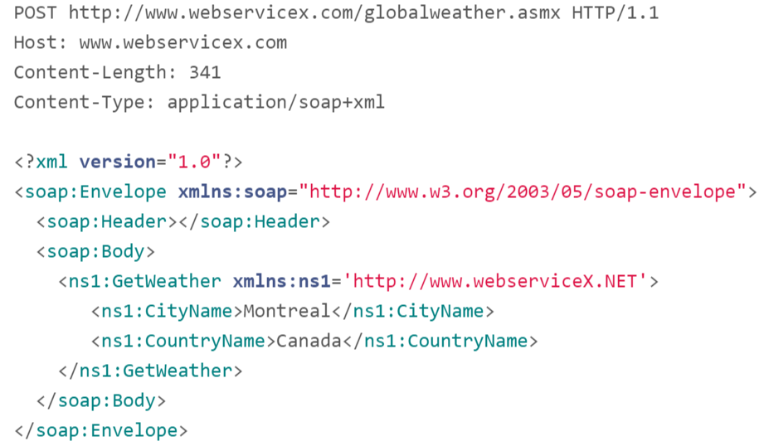
Как устроен HTTP
Тело отделяется с помощью \r\n\r\n
Тело (BODY) POST - запроса

Slide 28
Как устроен HTTP
HTTP сервер обычно генерирует какой-то ответ (response).
Ответ так же содержит техническую информацию, а так же данные
Браузер анализирует ответ и возможно, рисует что-то в окне браузера
Давайте “захардкодим” ответ (то есть сервер на любой запрос будет возвращать константную строку

Slide 29
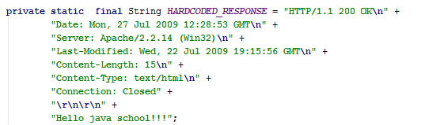
Как устроен HTTP

Slide 30
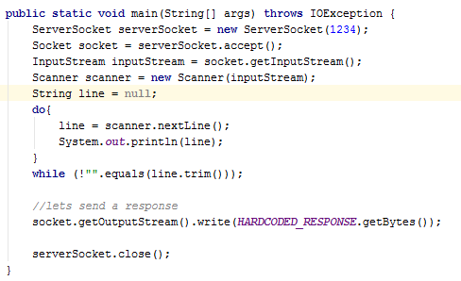
Как устроен HTTP

Slide 31
Почему у нас сообщение отобразилось не полностью?

Slide 32
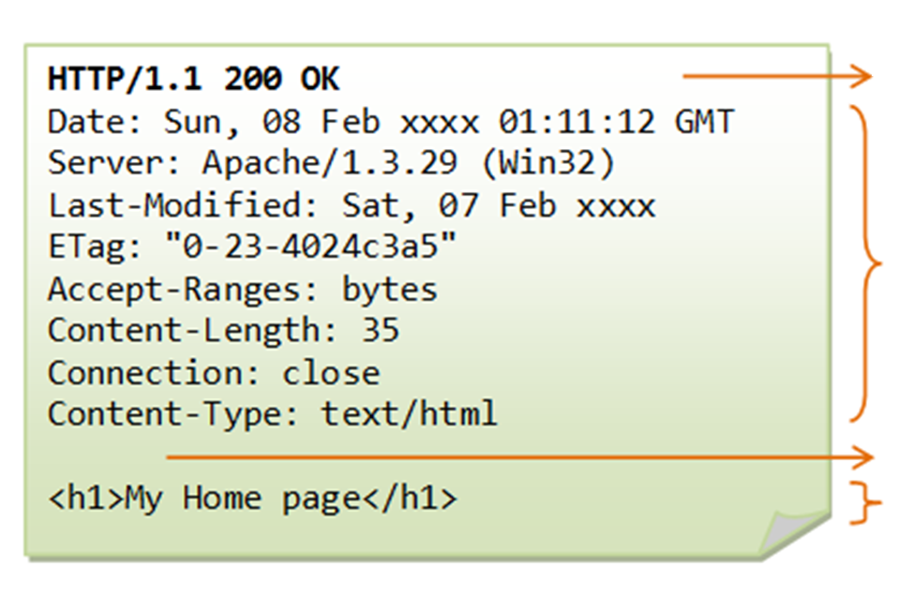
Рассмотрим Response более детально
Первая строка – техническая информация со статус-кодом (200 = все хорошо)
Headers
Пустая строка, отделяет тело ответа
Тело (BODY) ответа

Slide 33
HTTP Request method
Если не говорить про REST, то наиболее используемые типы запросов – GET и POST
GET передает данные в адресной строке браузера (это может не подходить вам, если вы передаете на сервер например пароль)
POST передает данные в “теле” запроса. Можно передавать большие количества данных.

Slide 34
Chapter 5.2
HTML

Slide 35
Chapter 6.2
Tomcat и первое web-приложение

Slide 36
Tomcat
Если наша «программа» умеет просто отдавать по HTTP «статический» контент, это называется HTTP сервер.
Приложения обычно генерируют динамические веб-страницы.
Сегодня мы познакомимся с TOMCAT-сервлет контейнером.

Slide 37
Что такое Tomcat?
Tomcat – сервлет контейнер
То есть он понимает специальный формат классов – сервлеты (и еще несколько, в том числе jsp)
В целом, томкат - это приложение на java. Чтобы интегрировать в него свои классы, надо положить скомпилированные классы о определенную папку (можно настроить idea делать это автоматически)

Slide 38
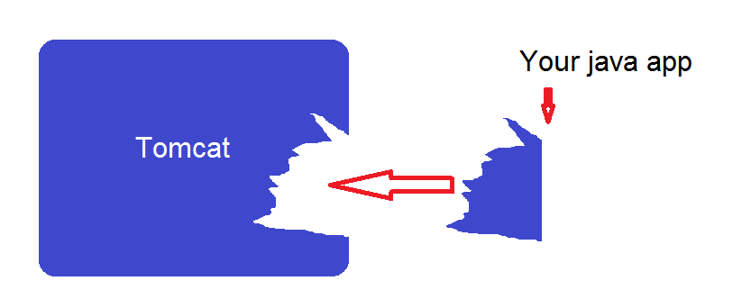
Что такое Tomcat?

Slide 39
Что такое сервлет
Специальный класс, унаследованный от HTTP сервлет
Может обрабатывать HTTP запросы (GET, POST и др)
Можно конфигурировать его аннотациями или через специальный xml файл

Slide 40
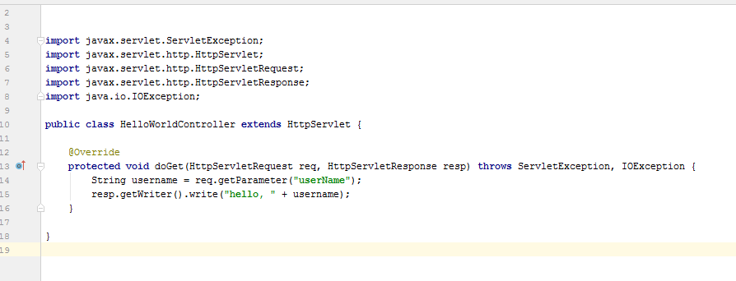
Что такое сервлет

Slide 41
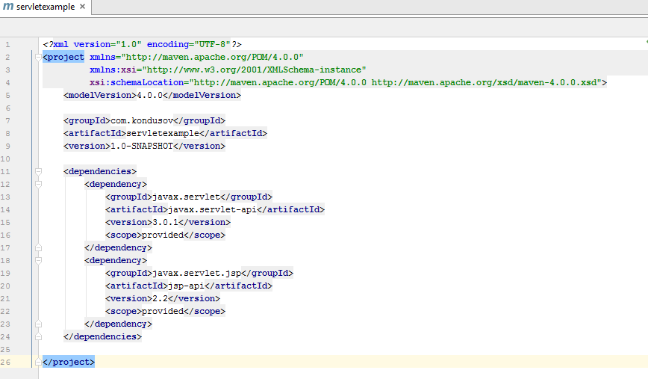
Pom.xml example

Slide 42
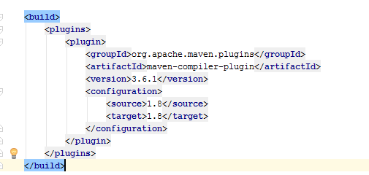
Pom.xml example

Slide 43
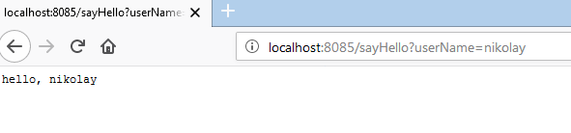
Пример сервлета
Скомпилируем проект
Задеплоим его в томкат
Проверим результат

Slide 44
Servlets
Раньше сервлеты обычно описывали через специальный файл – web.xml
Сейчас в большинстве случаев (но не всегда) можно обойтись без него и сконфигурировать приложение аннотациями
Севрлеты – controller layer. Давайте добавим view layer (технология jsp)

Slide 45
Вопросы и ответы

